Slide 1

Переведення на дуальну форму навчання здобувачів першого (бакалаврського) та другого (магістерського) рівнів вищої освіти кафедри «Фізична терапія та ерготерапія» НУ «Запорізька політехніка»

Slide 2
Схема переведення на дуальну форму навчання здобувачів першого (бакалаврського) та другого (магістерського) рівнів вищої освіти
Складання заяви щодо переходу на дуальну форму здобуття вищої освіти (додаток 1).
Укладання двостороннього та тристороннього договору про співпрацю між сторонами освітнього процесу (додаток 2, додаток 3).
Наказ ректора НУ «Запорізька політехніка» «Про навчання за дуальною формою здобуття вищої освіти здобувачів»
Надання здобувачу освіти індивідуального навчального плану, сформованого з урахуванням чинної освітньої програми відповідного рівня вищої освіти за спеціальністю І7 «Терапія та реабілітація» (спеціалізація «Фізична терапія») або 227 «Фізична терапія, ерготерапія».

Slide 3
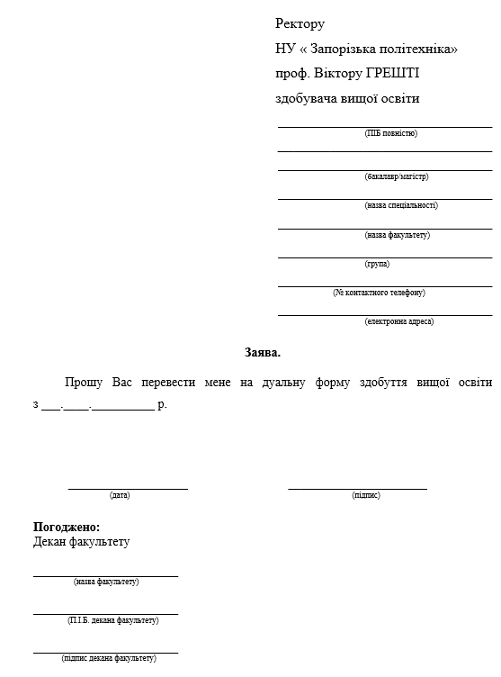
Додаток 1. Зразок заяви щодо переходу на дуальну форму здобуття вищої освіти
КРОК 1
Перехід здобувача освіти, який навчається за денною формою, на дуальну форму здобуття вищої освіти здійснюється на підставі особистої письмової заяви, а у випадку недосягнення ним повноліття – заяви одного з батьків або іншого законного представника.
Зазначена заява подається на ім’я ректора Національного університету «Запорізька політехніка» за погодженням з деканом факультету управління фізичною культурою та спортом.

Slide 4
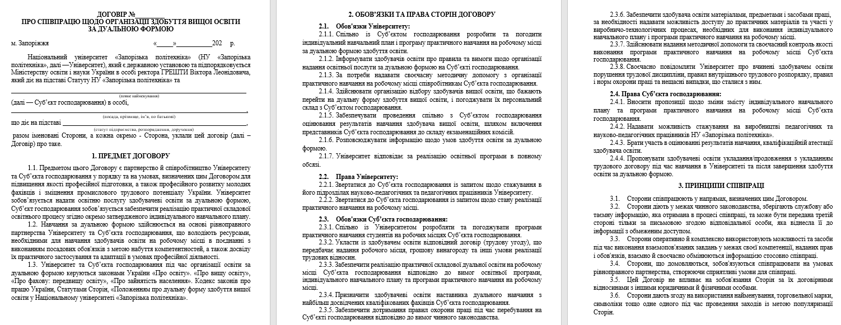
КРОК 2
Додаток 2. Укладання двостороннього договору про співпрацю між сторонами освітнього процесу (між здобувачем та)

Slide 5
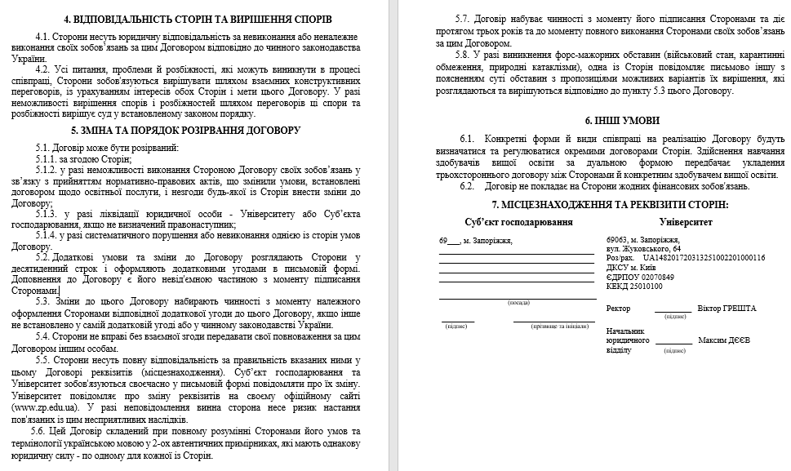
Продовження додатка 2
У разі наявності вже укладеного двостороннього договору про співпрацю, здобувачу освіти достатньо укласти тристоронній договір за умови погодження з боку закладу охорони здоров’я та закладу вищої освіти (додаток 3, див. далі).

Slide 6
КРОК 3
Після підтвердження від роботодавця наміру щодо організації здобуття освіти за дуальною формою з конкретним здобувачем освіти, НУ «Запорізька політехніка» готує тристоронній договір (додаток 3, див. далі) про дуальну форму здобуття освіти між лікувально-профілактичним закладом, НУ «Запорізька політехніка» та конкретним здобувачем вищої освіти.

Slide 7
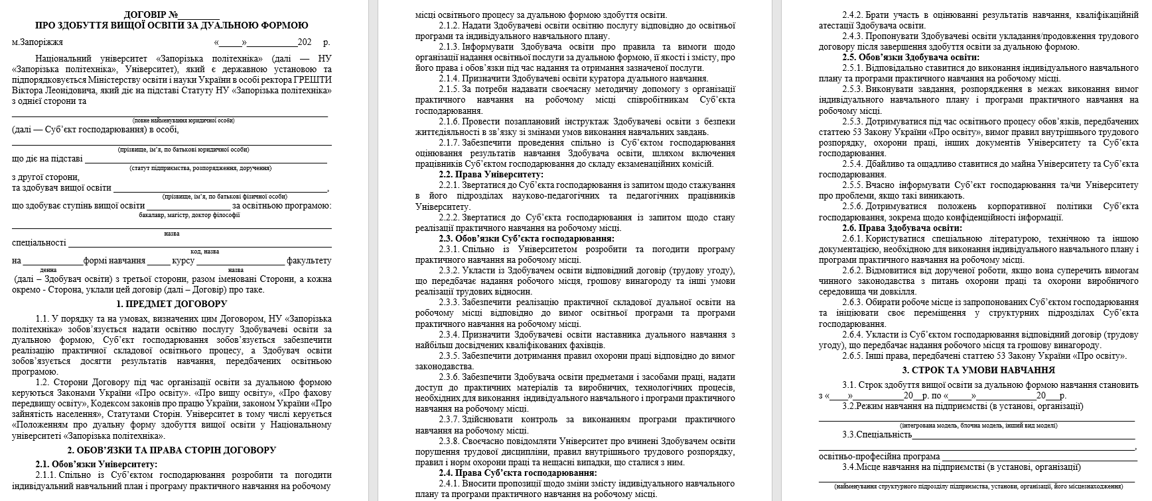
Додаток 3. Укладання тристороннього договору про співпрацю між сторонами освітнього процесу

Slide 8
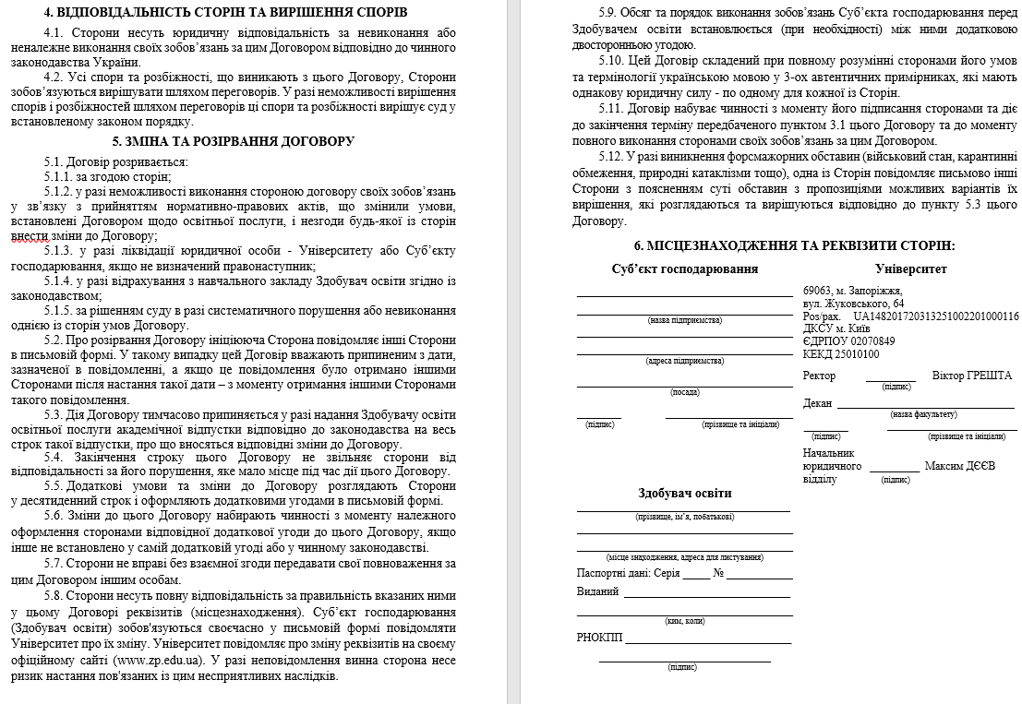
Продовження додатка 3

Slide 9
Після укладання двостороннього та/або тристороннього договору про співпрацю видається відповідний наказ ректора Національного університету «Запорізька політехніка» «Про організацію навчання здобувачів вищої освіти за дуальною формою здобуття освіти».
КРОК 4
Після видання відповідного наказу Національний університет «Запорізька політехніка» спільно з роботодавцем розробляє та погоджує індивідуальний навчальний план і програму навчання на робочому місці здобувача освіти, відповідно до яких здійснюється освітній процес за дуальною формою здобуття вищої освіти.
КРОК 5

Slide 10

Важливо!
Перехід здобувачів освіти на дуальну форму здобуття освіти здійснюється, як правило, до початку навчального семестру або протягом 14 календарних днів від його початку, за наказом керівника НУ «Запорізька політехніка».
У разі передчасного припинення дії договору про дуальну форму здобуття освіти за здобувачем освіти зберігається джерело фінансування освітньої послуги (державне замовлення або за кошти фізичних та/або юридичних осіб).

Slide 11
Шановні здобувачі вищої освіти!
У разі виникнення додаткових запитань просимо звертатися до завідувачки кафедри фізичної терапії та ерготерапії Ковальової Ольги Володимирівни за телефоном:
+38 (050) 453 64 58.

